Slide 1
화면 설계(UI 명세서)
팀 명

Slide 2
변경 이력
일자 | 버전 | 변경 내역 | 작성자
2017-05-24 |  |  | 김태정

Slide 3
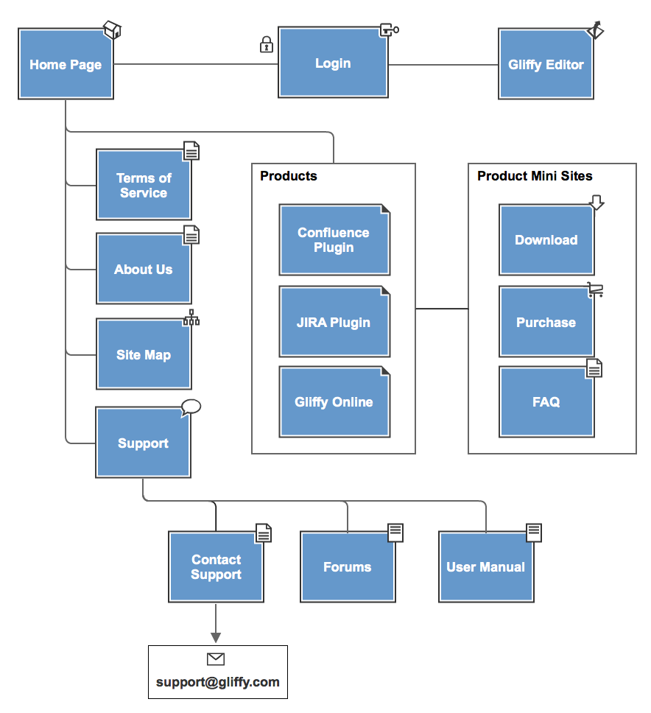
System Map
예제)

Slide 4
System Map
To do list
로그인 화면
메인 화면
로그인
회원가입
과목 등록
나의 과목 확인
To do list 표시
To do list 추가
To do list 삭제
To do list 정렬
To do list 변경
과목 명별정렬
마감 기한 별 정렬
비밀번호 찾기
실제 마감일 별 정렬
완료 여부 별 정렬
중요 여부 별 정렬
과목 표시
총 학점 표시

Slide 5
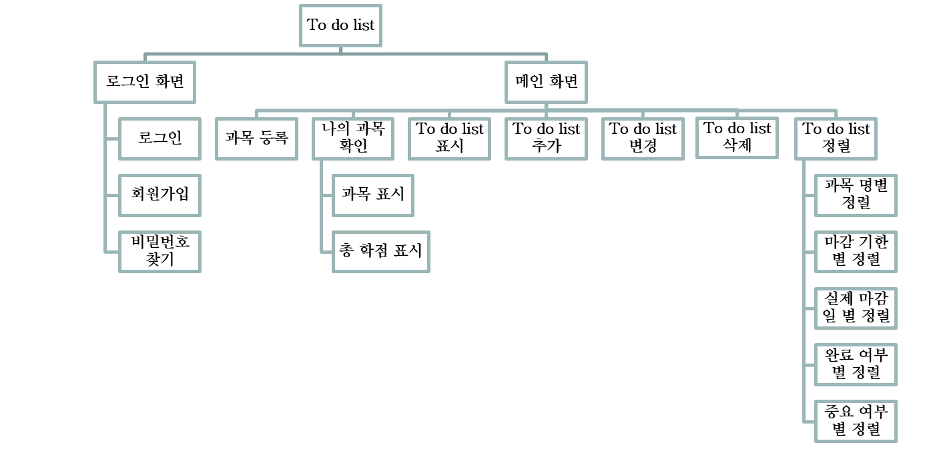
System Map

Slide 6
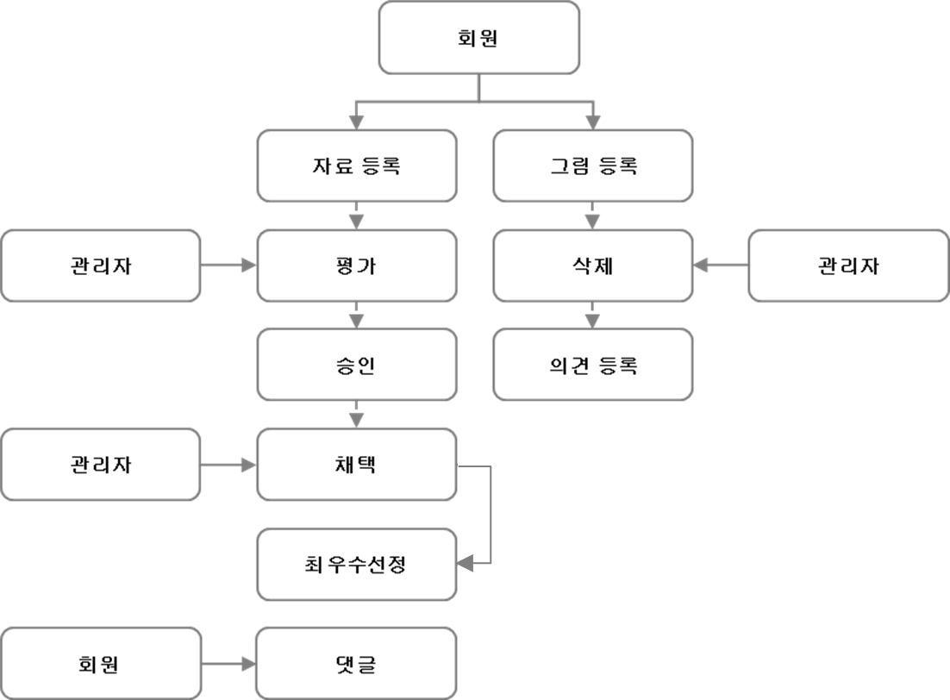
System Process 정의
예제)

Slide 7
System Process 정의
To do list
로그인 화면
메인 화면
로그인
회원가입
과목 등록
나의 과목 확인
To do list 표시
To do list 추가
To do list 삭제
To do list 정렬
To do list 변경
과목 명 별정렬
마감 기한 별 정렬
비밀번호 찾기
실제 마감일 별 정렬
완료 여부 별 정렬
중요 여부 별 정렬
과목 표시
총 학점 표시

Slide 8
프로젝트 명 |  | 문서 명
화면 명 |  | 화면 ID |  | 버전 | 2014.XX.XX
관련 Use Case ID
사용자의 회원 가입을 처리하는 화면이다.
- 회원 가입 -
아이디
화면 순서
확인 버튼을 누르면 회원 가입 완료 메시지를 표시하고,
메인 화면으로 이동한다.
취소 버튼을 누르면 메인 화면으로 이동한다.
......
비밀번호
Phone
Email
UI 요구사항
주소
배경색은 연한 녹색(RGB값) 으로 한다.
폰트는 맑은 고딕을 사용한다.
각 항목명은 직관적으로 한다.
확인, 취소는 버튼으로 한다.
......
확인
취소

Slide 9
프로젝트 명 |  | 문서 명
화면 명 |  | 화면 ID |  | 버전 | 2014.XX.XX
관련 Use Case ID
- 회원 가입 -
화면 입/출력 정보일람
번호 | I/O | I/O 명 | 항목 속성
1 | I/O | 아이디 입력 | Text Box
2 | I/O | 비밀번호 입력 | Text Box
 |  | …
아이디
1
비밀번호
2
Phone
3
I/O 표시
- 입력만 수행 : I
- 출력만 수행 : O
- 입/출력 모두 수행 : I/O
항목 속성 예
- Radio Box
- Push Button
- Combo Box ..
Email
4
주소
5
확인
취소

